Slide 1
Gestion intégrée des principaux ravageurs et maladies des cultures maraichères au Niger
--------------------------------------------------------------------------
PROTECTION DE LA TOMATE
Version du 17 septembre 2017

Slide 2
Préparation et rédaction du module de formation
Ce module a été préparé par :
Docteur Adamou Haougui et Docteur Adamou Basso (INRAN)
Aïssa Kimba et Patrick Delmas (RECA)
Ce module a été actualisé le 17 septembre 2017.
Les photos ont été prises dans les différentes régions du Niger par le RECA ou l’INRAN.
Le module comprend ce power point, un document technique et un cahier à l’usage des formateurs.

Slide 3
Financement du module
Le premier module (2015) a été financé par le Programme Nigéro-Allemand de Promotion de l’Agriculture Productive (PromAP).

Slide 4
Une histoire pour commencer
Les maladies de plantes c’est comme le paludisme.
Souvent, on ne s’intéresse au paludisme que lorsqu’on est très malade (fièvre, froid, chaud). Dans ce cas il faut aller à l’hôpital (payer), acheter des médicaments (payer) et on sort affaibli.
Mais on devrait s’intéresser au paludisme pour ne pas l’attraper. Dans ce cas on se protège avec une moustiquaire, on enlève les points d’eau pour empêcher la multiplication des moustiques… Ce sont des mesures à prendre - avant - pour éviter d’être malade, en prévention.
C’est la même chose pour les cultures.
Pour que les plantes ne soient pas attaquées, malades ou détruites, il faut prendre des dispositions avant. C’est l’objet de ce module de formation.

Slide 5
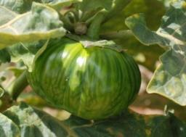
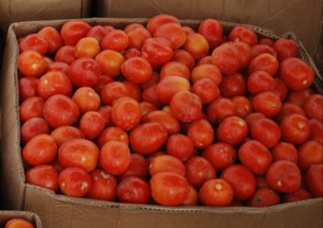
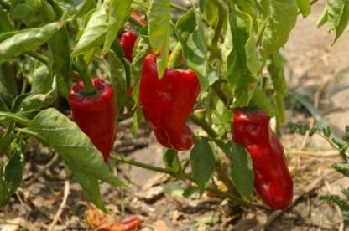
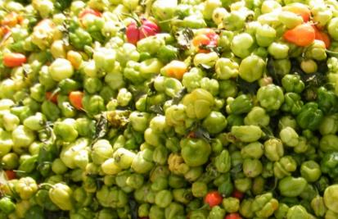
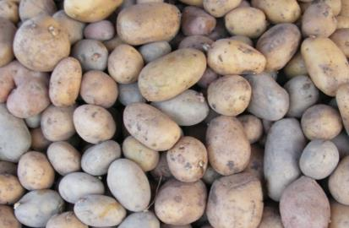
L’aubergine appartient à la famille de plantes appelée « solanacées » qui comprend :
Aubergine, djakatou, poivron, pomme de terre, tomate, piment

Slide 6
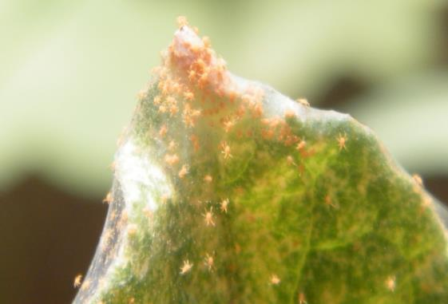
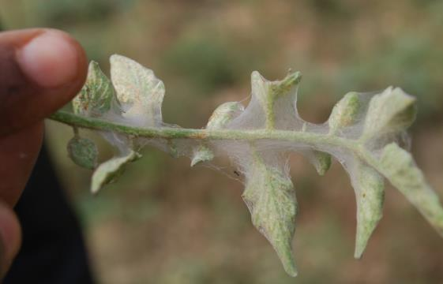
Être de la même famille c’est important à savoir
De nombreux ravageurs et maladies sont communs.
L’araignée rouge attaque l’aubergine, la tomate et la pomme de terre.
Les plantes de la même famille ne doivent pas se succéder dans la rotation.

Slide 7
Les objectifs pédagogiques
Être capable de décrire les ravageurs de la tomate au Niger.
Être capable de faire des observations sur les ravageurs et les cultures.
Être capable de proposer et d’expliquer aux producteurs et productrices des mesures de lutte à mettre en place (lutte intégrée) en fonction des situations.

Slide 8
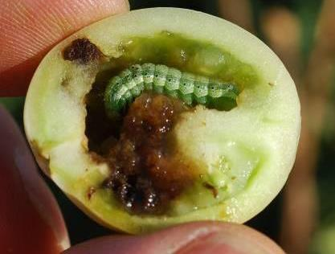
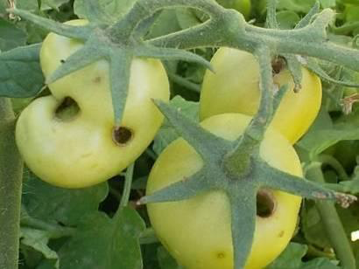
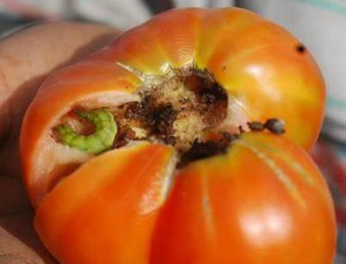
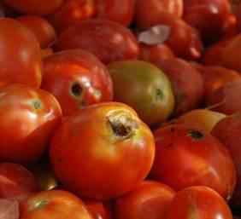
1. Avez-vous ces attaques ?
Notes:
Helicoverpa armigera

Slide 9
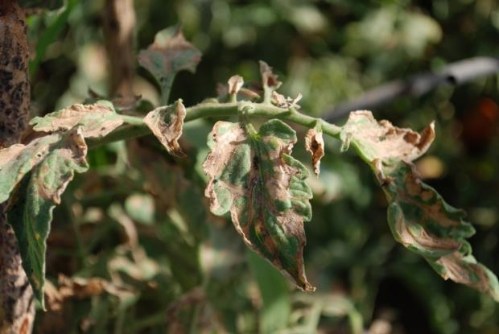
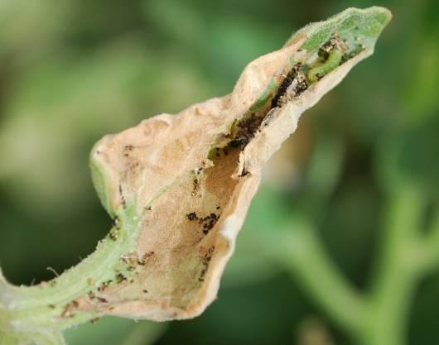
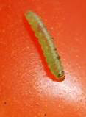
2. Avez-vous ces attaques ?
Notes:
Tuta absoluta

Slide 10
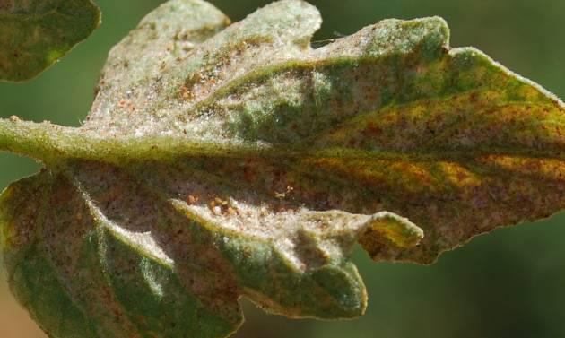
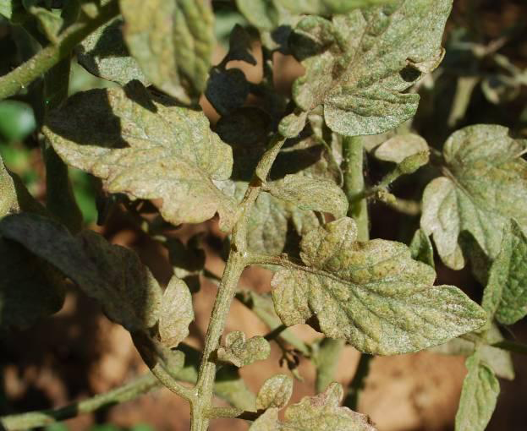
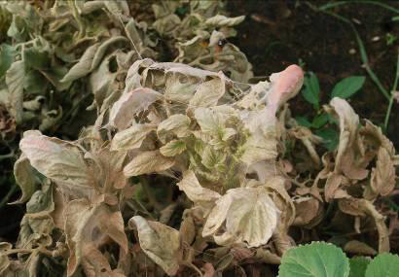
3. Avez-vous ces attaques ?
Notes:
Acariens / araignées rouges

Slide 11
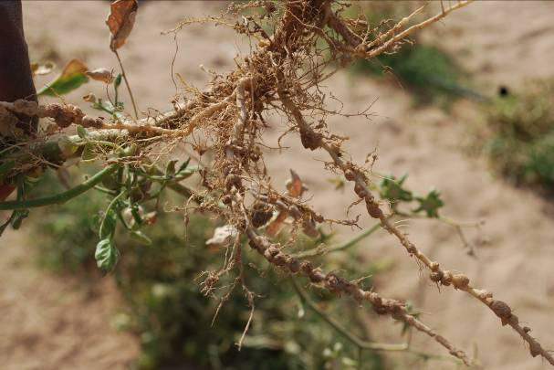
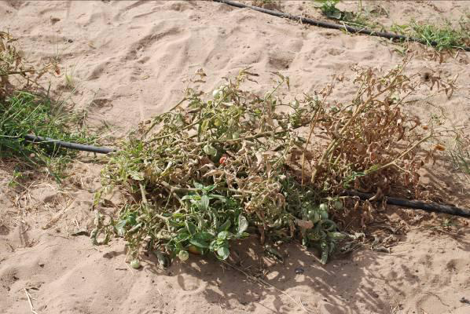
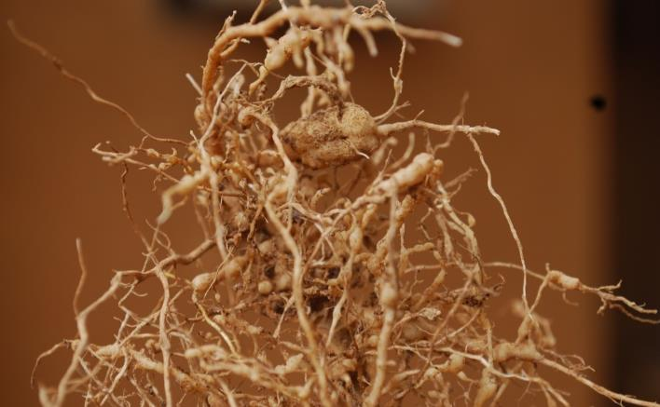
4. Avez-vous ces attaques ?
Notes:
nématodes

Slide 12
Les ravageurs et maladies de la tomate
Programme
Une chenille, la noctuelle de la tomate
Un acarien, l’araignée rouge
Trois maladies (virus ou bactéries)
Un insecte vecteur (porteur) de virus, la mouche blanche
En option, en fonction des zones
Une chenille, la mineuse de la tomate
Des vers dans le sol, les nématodes
Si ces ravageurs sont présents.

